Slide 1

ehors-tech.com
WINX BY EHORS · 酒店业操作系统
一个平台，所有物业。
从前台到乐园闸口。
WinX 将 PMS、POS、乐园、水疗、财务与人力资源统一在一个云就绪平台上——实时运行，无需日终处理。
70+
6
12
1
家物业遍布亚太
个国家 · 自 2005 年
个集成模块
个登录管理一切
Notes:
WinX by EHORS: complete hospitality ERP. Live at 70+ properties in 6 countries since 2005. One system covers PMS, POS, theme parks, spa, finance and HR.

Slide 2
关于 EHORS
二十年酒店业系统工程积淀
2002
2005
2009
2010
2017
今天
创立于马来西亚槟城，
在“云”概念出现之前
就已采用网页架构
首个商业版本
正式上线
第三代版本发布——
即沿用至今的
平台架构
研发中心
设立于菲律宾
荣获 MSC Malaysia
资格认证
70+ 家物业遍布
6 个国家——酒店、
度假村、主题乐园
Manila Ocean Park
Imperial Heritage · I’M Hotel
Petronas Pengerang
海洋馆、Hotel H2O、零售、水疗与自助机——一套系统，一份宾客账夹
酒店、城市温泉水疗与公寓统一入账至一份主账夹
企业级住宿设施，单一 WinX 部署
ehors-tech.com
2
Notes:
Founded 2002 in Penang; commercial since 2005; V3 since 2009. R&D in the Philippines since 2010, MSC status 2017. Flagship references: Manila Ocean Park, Imperial Heritage, Petronas Pengerang.

Slide 3

为何选择单一平台
用一套系统取代多家供应商拼凑的组合
多供应商组合
WinX 之道
PMS、POS、财务各自独立——每套都要授权、续费和接口
宾客数据散落各系统，没有统一档案
夜审对账让所有数字都要等到明天
收入在酒店、乐园、水疗与门店之间流失
每项新法规（电子发票）都要每套系统各做一次项目
一个登录、一个数据库——所有模块原生集成
一份账夹贯通客房、门票、餐饮与水疗消费
账夹实时过账总账：当天出损益，不必等月结
每个触点共享同一份 360° 宾客档案
一次合规——MyInvois 电子发票平台内置
ehors-tech.com
3
Notes:
Positioning: a multi-vendor stack multiplies license costs, interfaces and compliance work. WinX is one platform, one folio, one guest profile, real-time GL.

Slide 4













平台
每个部门，同一系统
前台
销售点 POS
财务会计
人力资源
预订 → 退房
餐厅 · 零售 · 快餐
总账 · 应付 · 应收 · 固定资产
生物识别考勤 · 角色权限
销售与营销
餐饮管理
采购与库存
主题乐园
CRM · 会员忠诚 · 房价管理
配方 · 菜单 · 成本控制
采购单 → 收货 → 库存盘点
门票 · 自助机 · 闸机
水疗养生
客房与维修
宾客服务
集团多物业管理
预约 · 理疗师 · POS
实时房态 · 报修
需求 · 服务台
集团级管控
移动应用 — 员工端 · 餐厅服务端 / POS · 快餐端 · 宾客端
ehors-tech.com
4
Notes:
12 integrated modules plus 4 purpose-built mobile apps. Everything ships in one platform — no third-party add-ons to buy.

Slide 5
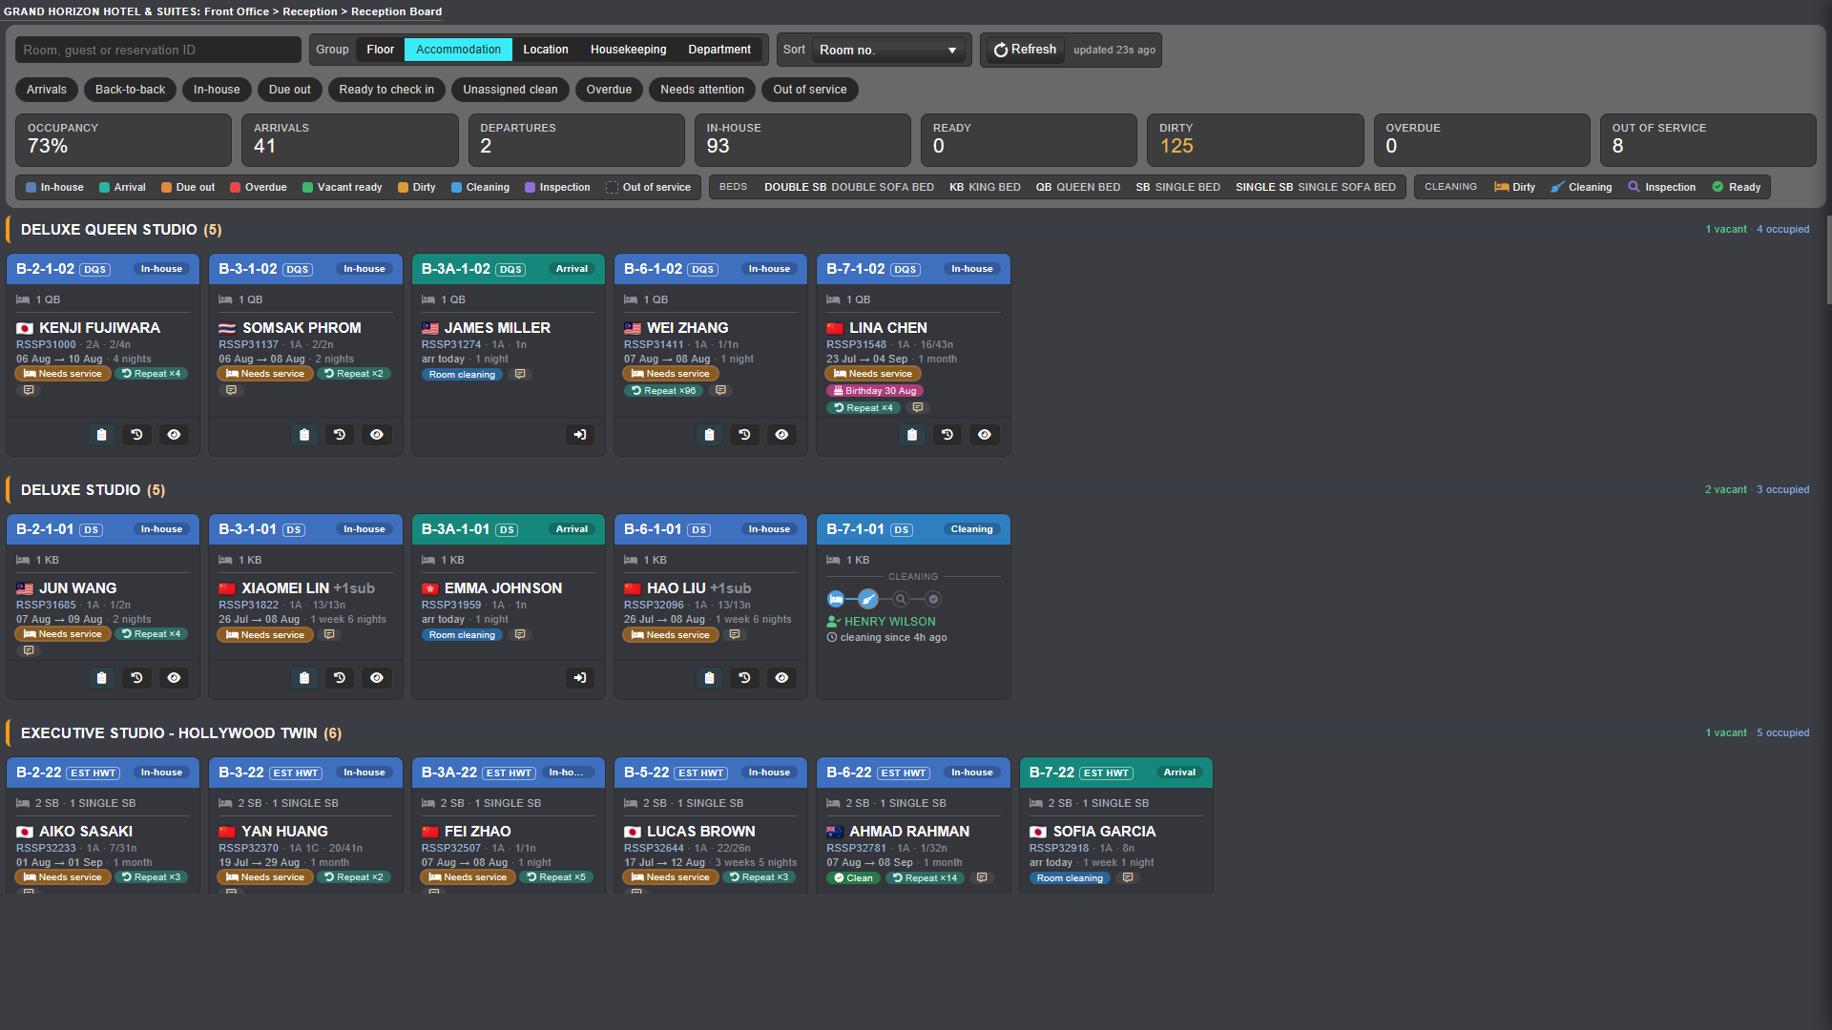
前台 · PMS
一块实时看板承载完整宾客旅程
散客、团队、协议与在线预订，含订金计划
组合预订集——一笔预订涵盖不同日期、套餐、场所与宾客分配
拖拽式排房，房态由客房部实时更新
账夹消费、转账路由、拆分与转移——全部实时
登记卡、电子房卡、快速退房
实时前台看板——取自在营物业实景（宾客数据已匿名）
ehors-tech.com
5
Notes:
USP: combined reservation sets and flexible live billing — most PMS platforms force one reservation pattern and fixed folio logic.

Slide 6
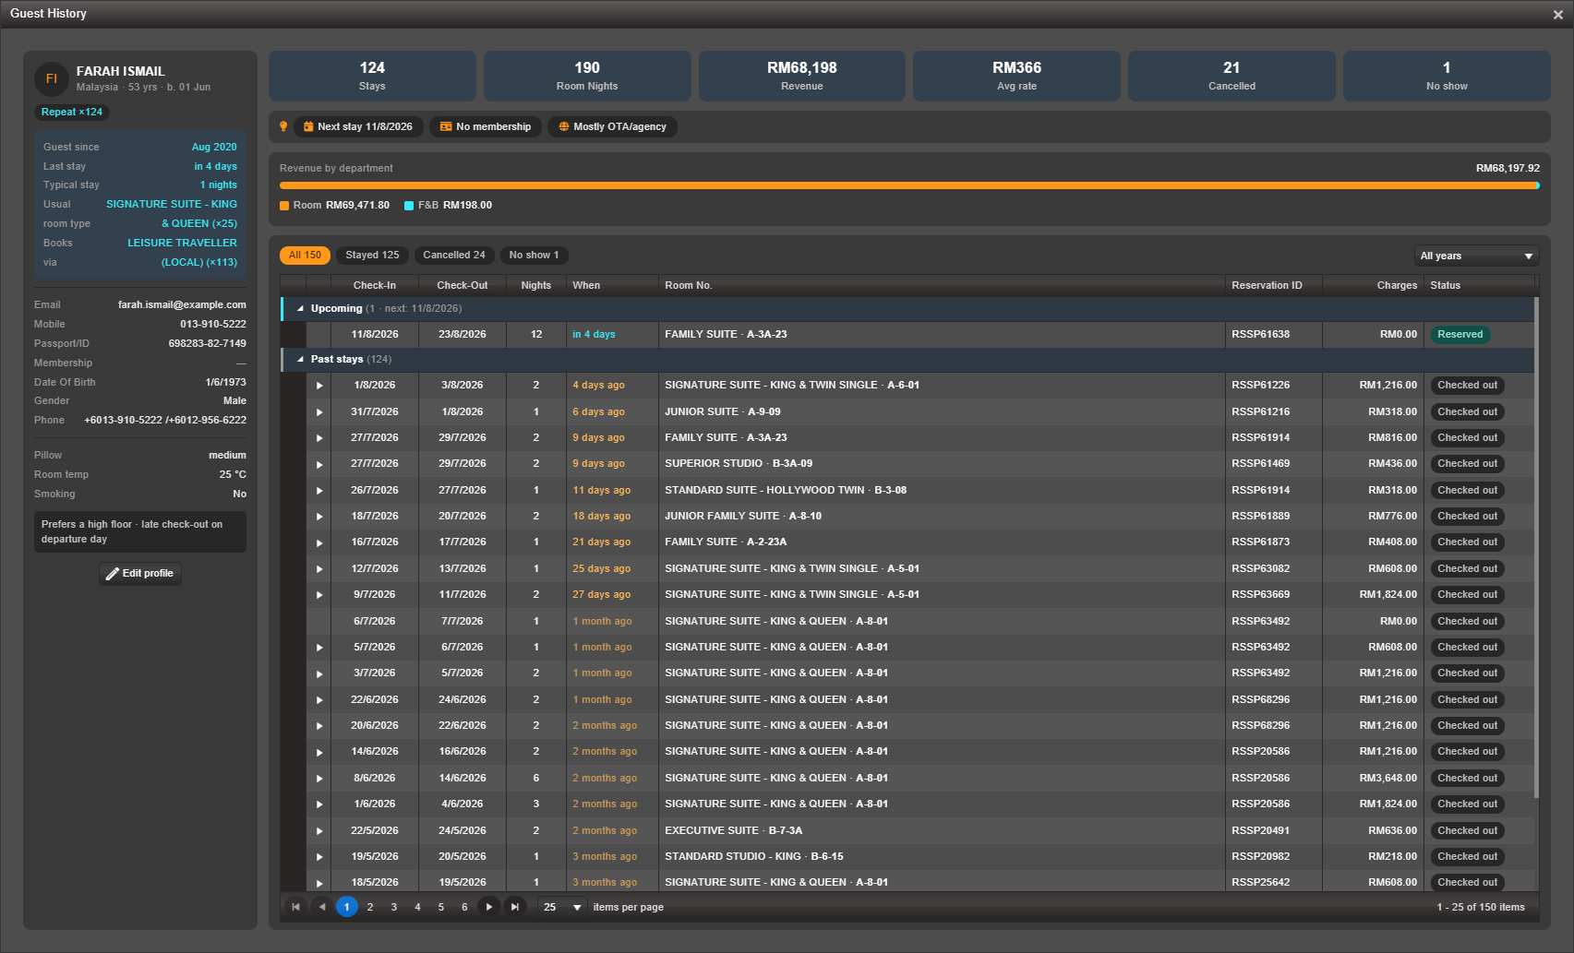
宾客 CRM
宾客未到前台，档案先行呈现
360° 档案——历次入住、分部门消费、偏好、回头次数
VIP 等级与回头客识别，前台一键调出
会员忠诚计划，含权益等级与 eValue 钱包
问卷、邮件营销与沟通历史
酒店 CRM，无需再买第二套系统
宾客历史 360°——入住时即时呈现的 CRM 档案
ehors-tech.com
6
Notes:
Your PMS already knows your repeat guests — WinX surfaces that at check-in with no separate CRM purchase.

Slide 7
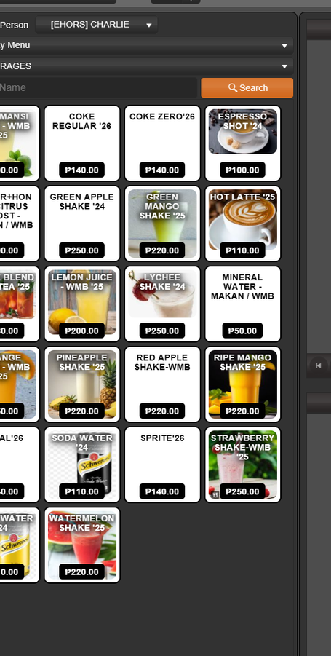
销售点 POS · 餐饮
五种门店类型，同一收入流
餐厅、快餐、零售、乐园与水疗 POS——一个后台统一配置
桌台管理、分道上菜、拆账、作废与折扣管控
挂房消费直接入宾客账夹
宾客扫码点单，服务员移动端接单
配方成本核算，每笔销售自动扣减库存
餐厅 POS——在营物业的触屏点单实景
ehors-tech.com
7
Notes:
Multi-outlet POS is native, not an add-on. Sales post to the same folio and GL as rooms.

Slide 8
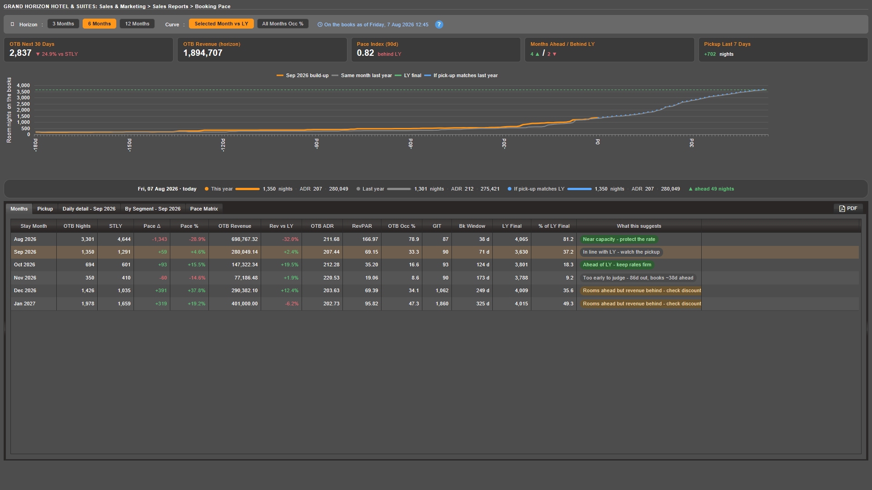
收益与分销
领先还是落后，一眼可见——且来得及行动
预订进度——在册间夜对比去年同期，含新增预订
7 天与 10 天入住率预测及新增预订报表
价格代码、早鸟价、长住价、促销码、附加费日历
细分市场与渠道业绩报表
基于实时房态的直订引擎——降低 OTA 依赖
预订进度报表——逐月累积曲线，配通俗解读
ehors-tech.com
8
Notes:
A raw on-the-books number tells you nothing; compared to same-time-last-year it becomes a verdict in time to act.

Slide 9
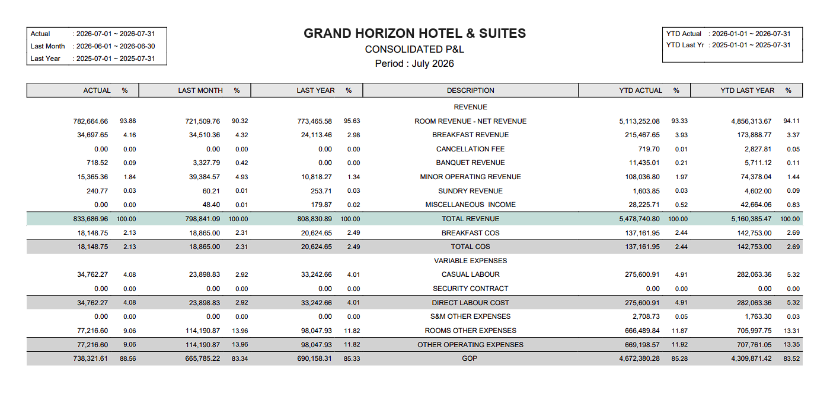
会计与财务
当天出损益，不必等月结
账夹实时过账总账，夜审全自动
总账、应付、应收、固定资产、预算与多币种一体化
集团合并报表，跨物业总账平衡器
马来西亚 MyInvois（LHDN）电子发票合规内置
每笔交易留痕——员工编号与时间戳
合并损益表——由实时总账汇总生成
ehors-tech.com
9
Notes:
"Good night, night auditor" — journals post automatically; finance reads live figures while the month is still running.

Slide 10
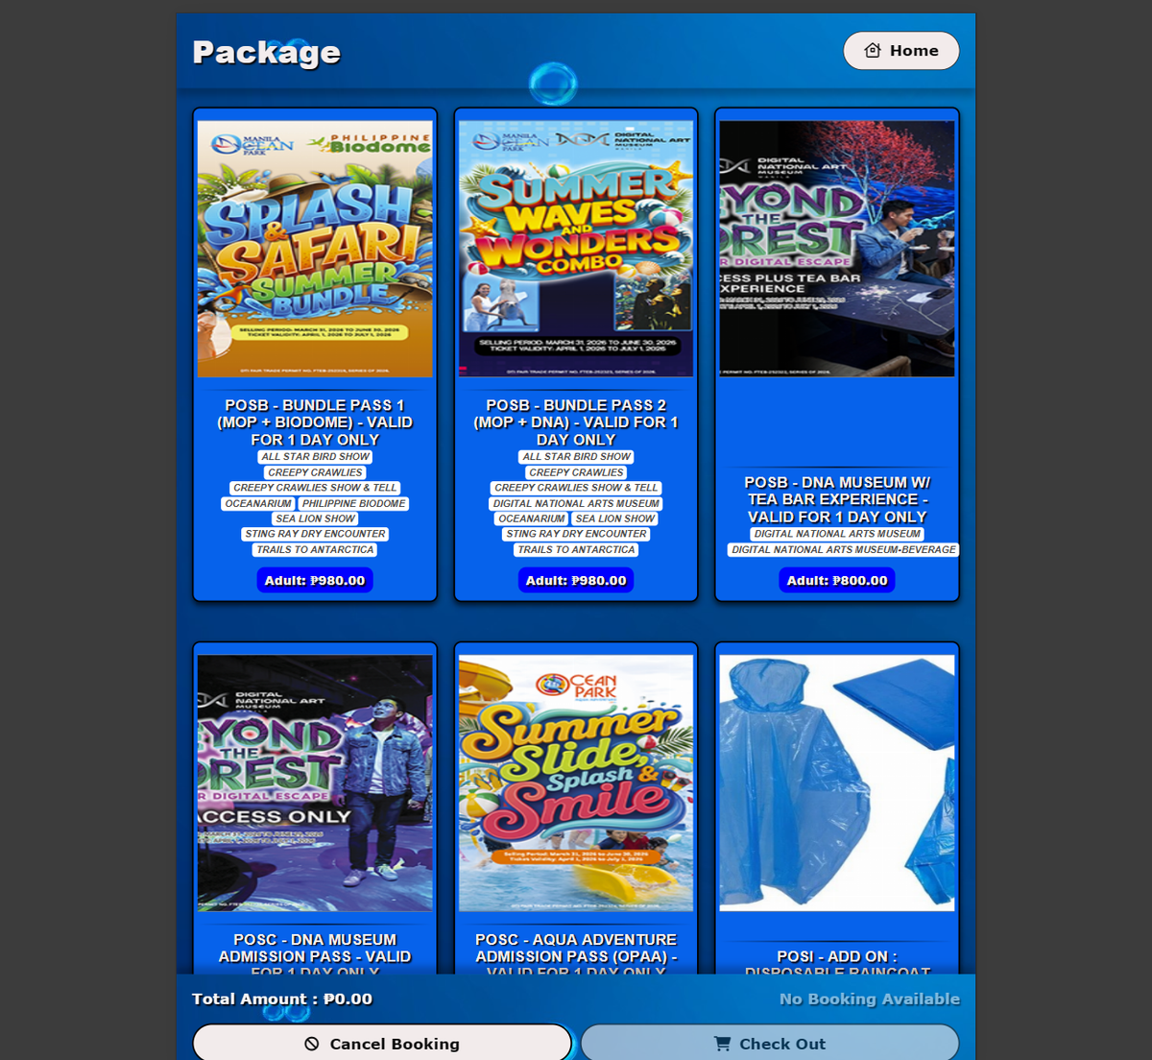
主题乐园与景点
像管理前台一样管理乐园闸口
票种、通票、套餐与团体票
自助机售票与在线购票
闸机对接——门禁控制与实时客流统计
eValue 数字钱包：充值、核销、园内无现金消费
一份账夹贯通门票、客房、零售与餐饮——马尼拉海洋公园模式
乐园售票与套餐——自助机与柜台销售
ehors-tech.com
10
Notes:
Reference: Manila Ocean Park — oceanarium, Hotel H2O, in-park retail, spa and kiosks on one install.

Slide 11
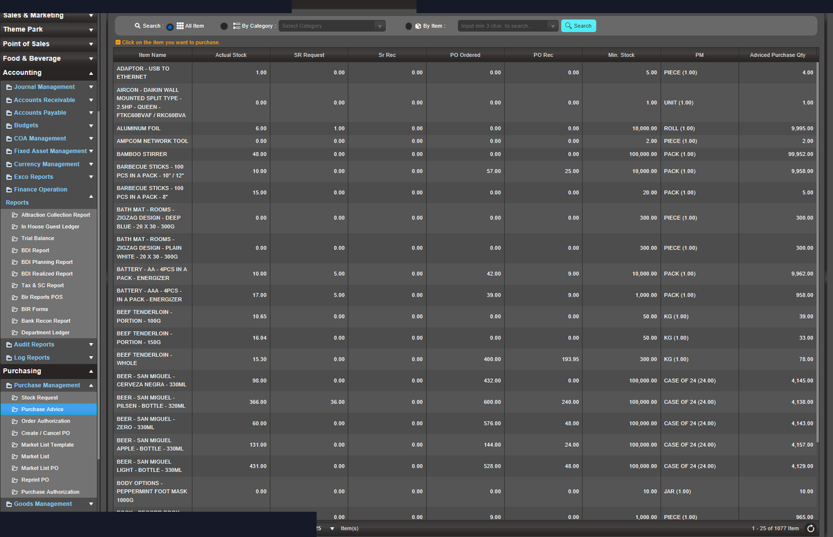
采购 · 库存 · 餐饮成本
从请购到付款，全程无跑冒滴漏
请购 → 采购单 → 收货 → 供应商发票 → 应付对账
供应商管理，含价格历史与审批流
多仓库存：移动、调拨、盘点与稽核
配方与菜单成本联动 POS——销售即扣库存
采购建议与采购分析
采购建议——在营度假村的采购流程实景
ehors-tech.com
11
Notes:
Procurement, inventory and F&B costing close the loop with POS and AP — no rekeying between systems.

Slide 12
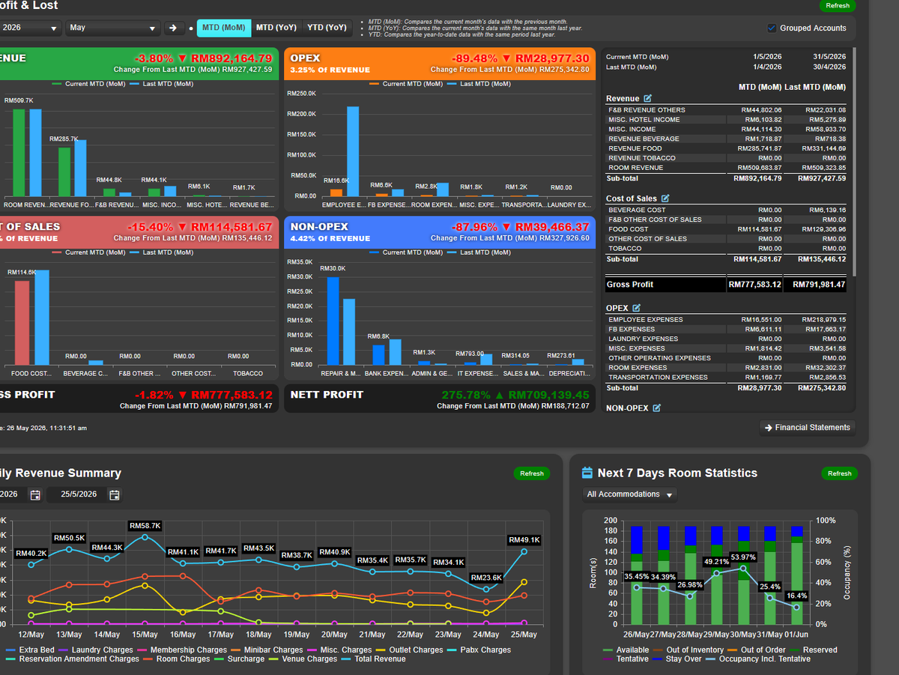
多物业集团
管理的是集团，而不只是一家酒店
单一部署承载无限物业——同一代码库，按物业配置
一名员工服务多家物业——权限按物业定制
各物业独立的房价、设置、税率与语言
合并总账、跨物业分析、总部看板
法人主体切换，适配混合股权结构的集团
高管总览看板——集团业绩一目了然
ehors-tech.com
12
Notes:
Multi-property is day-one architecture, not an upgrade: 70+ properties run on this model today.

Slide 13




WinX 的独到之处
一般 PMS 平台做不到的事
组合预订集
灵活的实时账务
一笔预订承载多段入住——不同的入退日期、套餐、房价、场所与宾客分配，共用同一预订号。
主账单、消费路由、按宾客或公司拆分、账夹间转移——入住前后均可实时重组。
实时运营
无纸化，随处可用
数字随业务即时变动。无需等待日终处理——报表、账夹与总账全部实时。
自 2002 年即基于浏览器——前台、预订与管理，有网络即可办公。
ehors-tech.com
13
Notes:
Sales line: while many PMS platforms force one reservation pattern and fixed folio logic, WinX supports mixed-date/mixed-package reservation sets and live billing controls in real time, fully paperless, from anywhere.

Slide 14
对比
WinX 对比常见系统组合
功能 | WinX | 一般 PMS
完整 PMS（预订、前台） | 已包含 | 已包含
多门店 POS——全部门店类型 | 已包含 | 付费加购
完整财务（总账/应付/应收/资产） | 已包含 | 付费加购
人力资源，含生物识别考勤 | 已包含 | 付费加购
主题乐园、自助机与闸机 | 已包含 | 付费加购
水疗养生模块 | 已包含 | 付费加购
CRM 与会员忠诚计划 | 已包含 | 有限
多物业原生支持 | 已包含 | 付费加购
电子发票合规（马 MyInvois） | 已包含 | 付费加购
员工与宾客移动应用 | 已包含 | 有限
ehors-tech.com
14
Notes:
Everything in the left column ships inside WinX. With a typical PMS, most rows are separate purchases with separate vendors and interfaces.

Slide 15















客户
深受亚太客户信赖——从城市酒店到度假之城
以上为服务过的 70+ 家物业节选，遍布马来西亚 · 菲律宾 · 印尼 · 泰国 · 澳大利亚 · 韩国。部分物业此后或已更换所有权或系统——列表仅作示意。
ehors-tech.com
15
Notes:
Highlight relevant references per prospect: theme parks → Manila Ocean Park / Cebu Ocean Park; city hotels → I'M Hotel, Signature KL; resorts → Atmosphere, Taman Simalem; large-scale → Petronas Pengerang.

Slide 16



部署 · 安全 · 支持
基础设施由您选择——安全有保障
安全与合规
本地部署
基于角色的权限——每位员工只见其授权范围，按物业隔离
完全掌控 · 局域网速度 · 支持离线 · 自有硬件
完整审计留痕——每次变更记录员工编号与时间戳
加密且支持 SSL 的会话管理
云端 / 托管
MyInvois 电子发票，含数字签名（符合 LHDN）
零硬件成本 · 自动备份 · 按需扩容 · 多区域就绪
DKIM 签名的事务邮件
实施与支持
两种模式运行同一 WinX 平台——随业务发展自由迁移。
模块化上线——先核心模块，随发展扩展
内置培训课程，各程序配参考手册
服务台移动提醒 · 服务器每日巡检
ehors-tech.com
16
Notes:
Deployment is a choice, not a constraint. Security: RBAC per property, full audit trails, encrypted sessions, MyInvois digital signatures, DKIM email.

Slide 17


看 WinX 如何运转您的业务。
预约定制演示——按您的物业组合与工作流程，提供匹配的方案与报价。
预约演示 →
ehors-tech.com
info@ehors.com
WinX by EHORS · 为酒店业而生，为增长而设计。
Notes:
Close: invite them to a tailored demo at ehors-tech.com (demo request form) or info@ehors.com.

